Slide 1
方差分析（analysis of variance)
§1 单因素方差分析
1.1 数学模型
1.2 统计分析
1.3 方差分析表
1.4 Matlab实现
§2 双因素方差分析
2.1 数学模型
2.2 无交互影响的双因素方差分析
2.3 有交互影响的双因素方差分析
2.4 Matlab实现

Slide 2
方差分析
在工农业生产和科学研究中,经常遇到这样的问题:影响产品产量、质量的因素很多,我们需要了解在这众多的因素中,哪些因素对影响产品产量、质量有显著影响.为此,要先做试验,然后对测试的结果进行分析.方差分析就是分析测试结果的一种方法.
在方差分析中,把在试验中变化的因素称为因子,用A、B、C、...表示;因子在试验中所取的不同状态称为水平,因子A的r个不同水平用A₁、A₂、...、A_{r}表示.

Slide 3

§1 单因子方差分析
§1.1 基本概念与数学模型
水平 | 观测值
A₁ | x₁₁ | x₁₂ | ... | x_{1n1}
A₂ | x₂₁ | x₂₂ | … | x_{2n2}
… | … | … | … | …
A_{r} | x_{r1} | x_{r2} | … | x_{rnr}

Slide 4
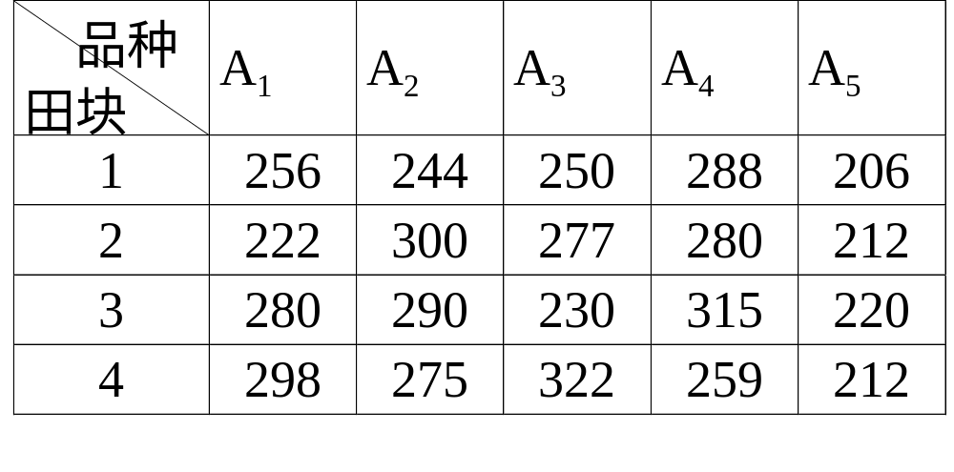
例:为寻求适应本地区的高产油菜品种,今选了五种不同品种进行试验,每一品种在四块试验田上得到在每一块田上的亩产量如下:
我们要研究的问题是诸不同品种的平均亩产量是否有显著差异.

Slide 5
在本例中只考虑品种这一因子对亩产量的影响,五个不同品种就是该因子的五个不同水平.由于同一品种在不同田块上的亩产量不同,我们可以认为一个品种的亩产量就是一个总体,在方差分析中总假定各总体独立地服从同方差正态分布,即第i个品种的亩产量是一个随机变量,它服从分布N(μ_{i},σ²), i=1,2,3,4,5.
试验的目的就是要检验假设
H₀:μ₁=μ₂=μ₃=μ₄=μ₅
是否成立.若是拒绝 ,那么我们就认为这五种品种的平均亩产量之间有显著差异;反之,就认为各品种间产量的不同是由随机因素引起的.方差分析就是检验假设的一种方法.

Slide 6
实际上,方差分析是检验同方差的若干正态总体均值是否相等的一种统计方法.
在实际问题中影响总体均值的因素可能不止一个.我们按试验中因子的个数,可以有单因子方差分析,双因子分析,多因子分析等.例中是一个单因子方差分析问题.
设在某试验中,因子A有r个不同水平A₁,A₂,...,A_{r},在A_{i}水平下的试验结果X_{i}服从正态分布N(μ_{i},σ²),i=1,2,...,r,且X₁,X₂,...,X_{r}间相互独立.现在水平A_{i}下做了n_{i}次试验,获得了n_{i}个试验结果X_{ij},j=1,2,...,n_{i}这可以看成是取自X_{i}的一个容量为n_{i}的样本,i=1,2,...,r.

Slide 7

水平 | 观测值
A₁ | x₁₁ | x₁₂ | ... | x_{1n1}
A₂ | x₂₁ | x₂₂ | … | x_{2n2}
… | … | … | … | …
A_{r} | x_{r1} | x_{r2} | … | x_{rnr}

Slide 8
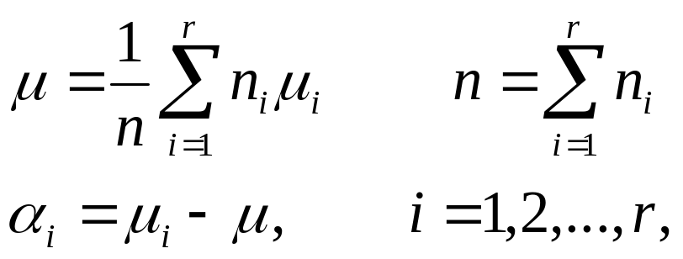
由于X_{ij}~N(μ_{i},σ²) ,故X_{ij}与μ_{i}的差可以看成一个随机误差ε_{ij}~N(0,σ²) .这样一来,可以假定X_{ij}具有下述数据结构式:
X_{ij}= μ_{i}+ ε_{ij},i=1,2,...,r;j=1,2,...,n_{i}
其中诸ε_{ij}~N(0,σ²),且相互独立.要检验的假设是
H₀:μ₁=μ₂=…=μ_{r}
为了今后方便起见,把参数的形式改变一下,并记
称μ为一般平均,α_{i}为因子A的第i 个水平的效应.

Slide 9
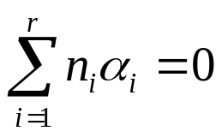
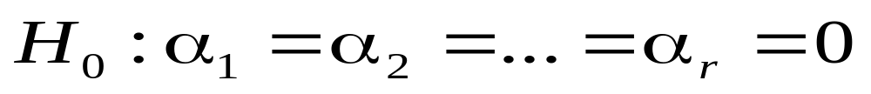
在这样的改变下,单因子方差分析模型中的数据结构式可以写成:
所要检验的假设可以写成:
为了导出检验假设的统计量,下面我们分析一下什么是引起诸X_{ij} 波动的原因.

Slide 10

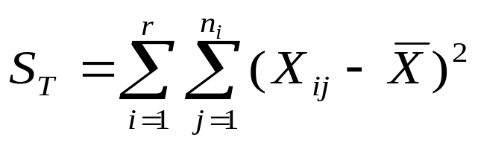
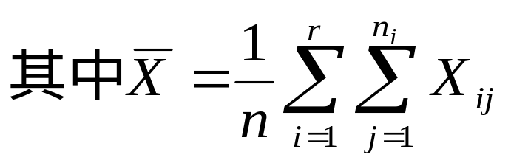
§1.2 统计分析
平方和分解公式：引起诸X_{ij} 波动的原因有两个:一个是假设H₀为真时,诸X_{ij}的波动纯粹是随机性引起的;另一个可能是假设H₀不真而引起的.因而我们就想用一个量来刻划诸X_{ij}之间的波动,并把引起波动的两个原因用另两个量表示出来,这就是方差分析中常用的平方和分解法.

Slide 11
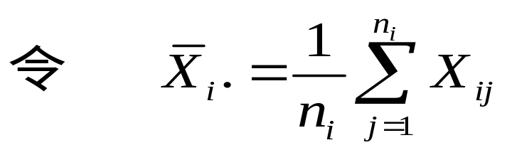
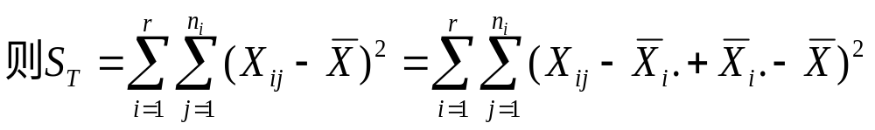
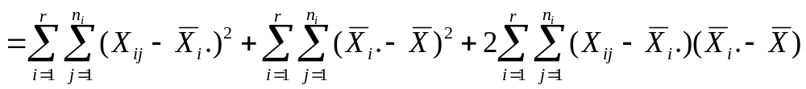
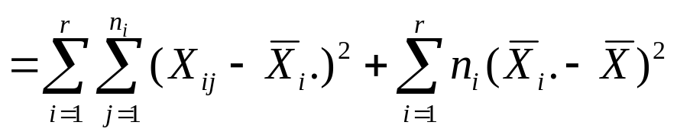
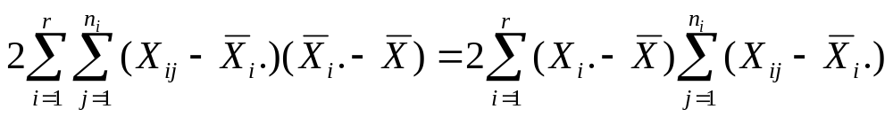
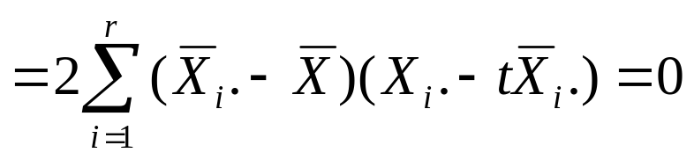
其中交叉乘积项

Slide 12
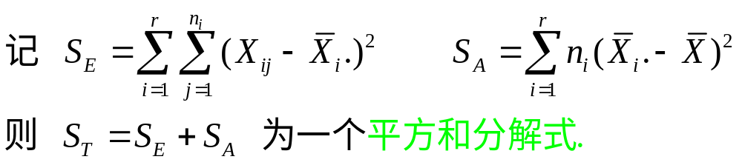
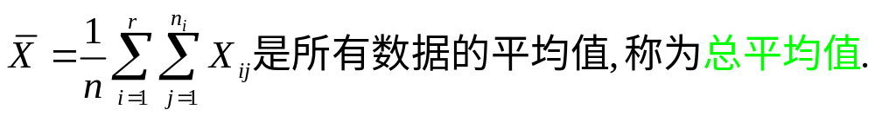
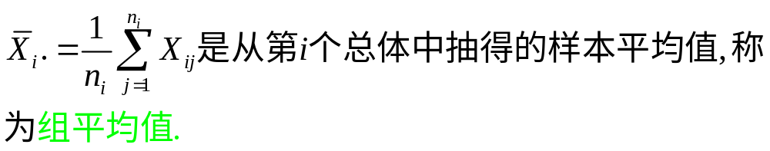
下面我们来看各式的意义

Slide 13
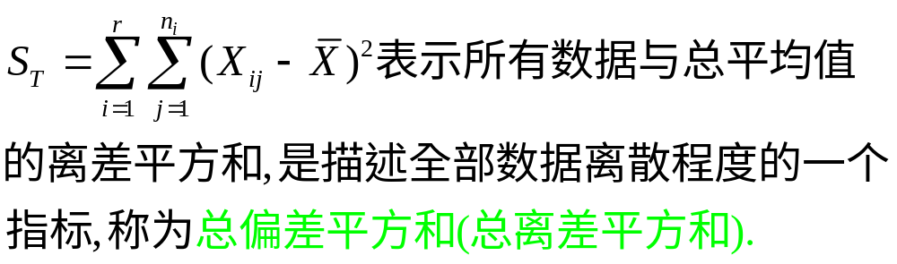
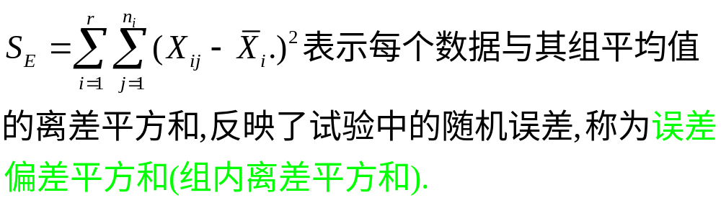
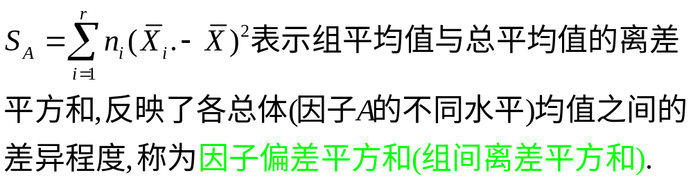

Slide 14
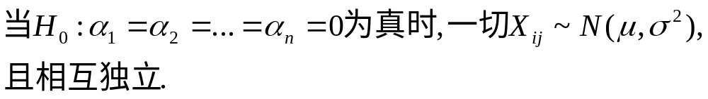
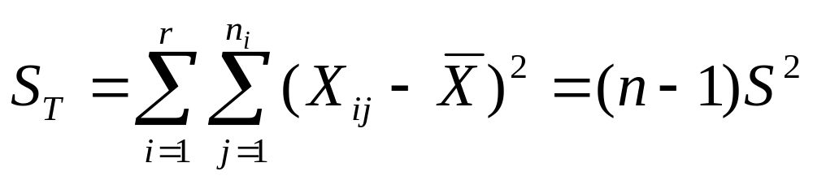

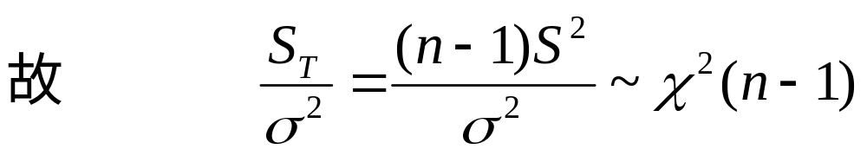
检验统计量的构造:

Slide 15
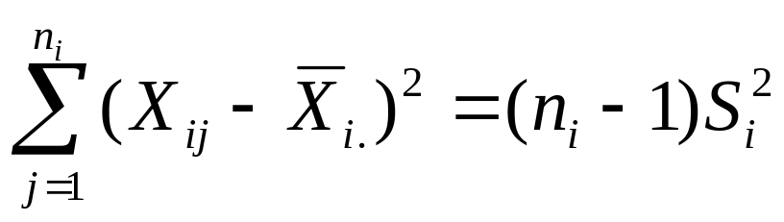
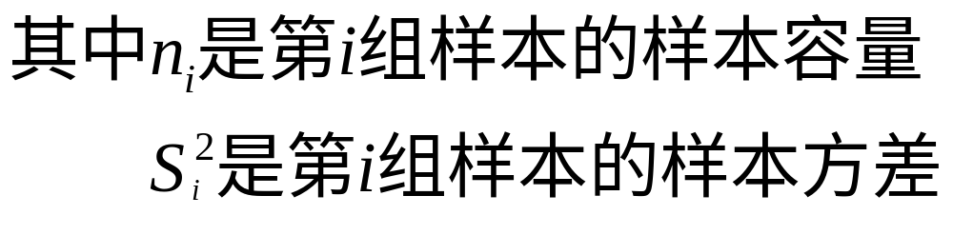
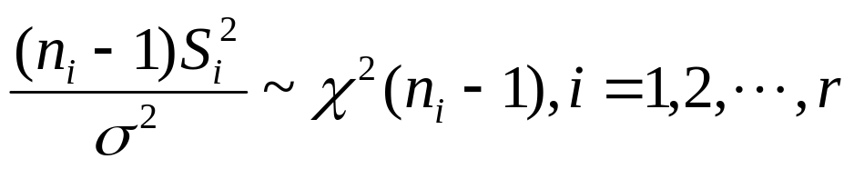

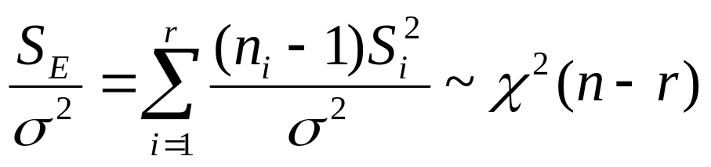
对于各组样本有
因此

Slide 16
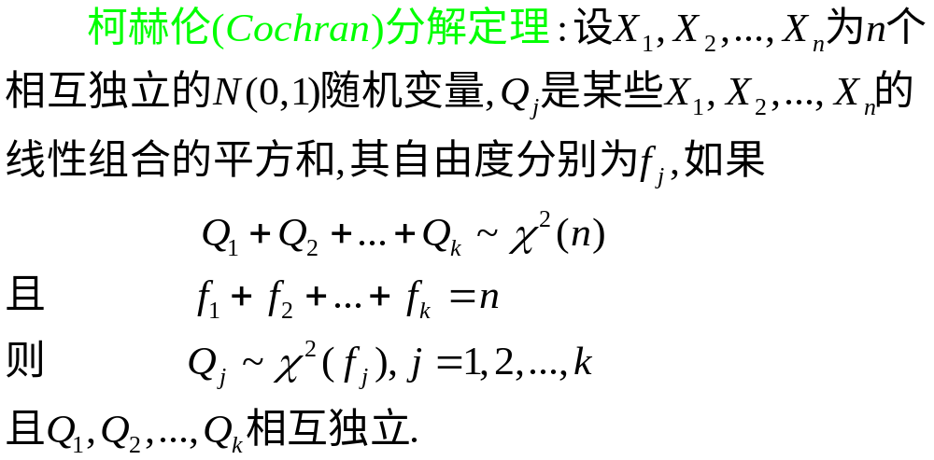

Slide 17
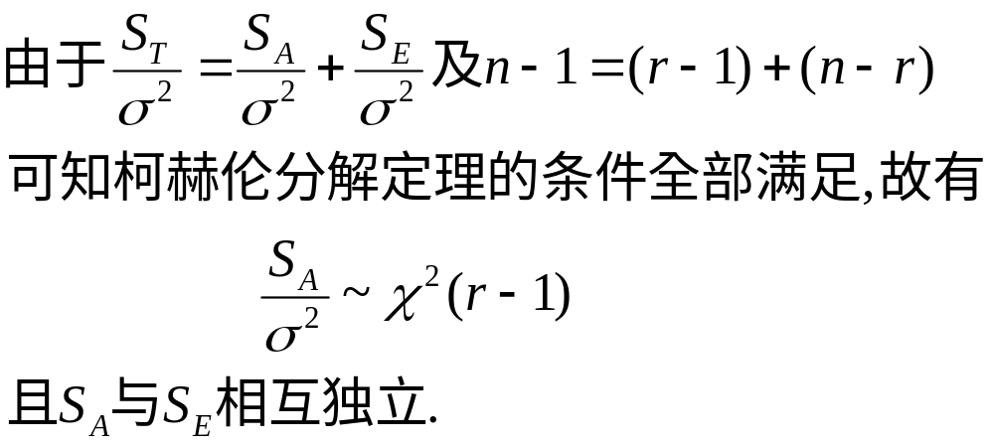
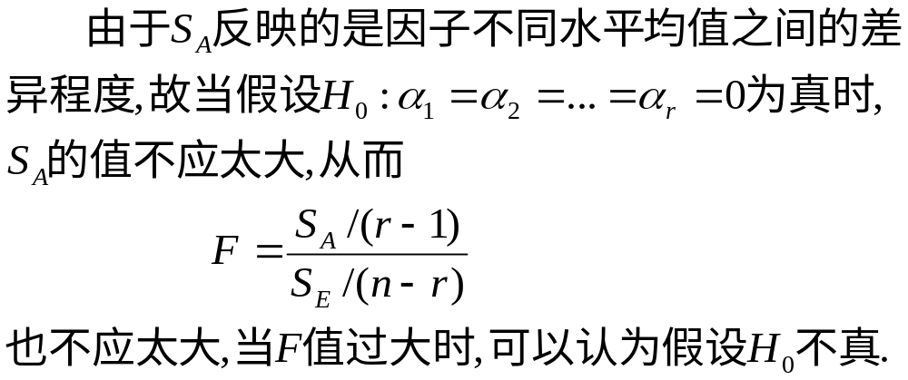

Slide 18
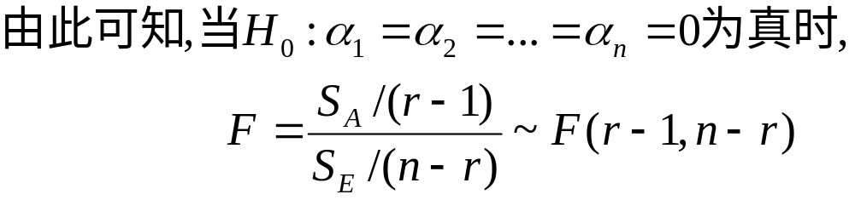
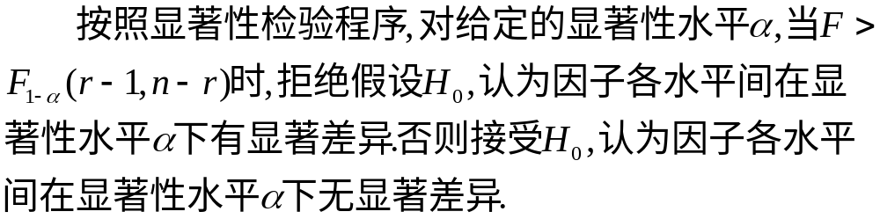
检验过程：
一般,当F>F_{0.01}时,称因子的影响高度显著,记为“**”;当F_{0.01}>F≥F_{0.05}时,称因子的影响显著,记为“*”; 当F＜F_{0.05}时,称因子无显著影响,即认为因子各水平间无差异.

Slide 19
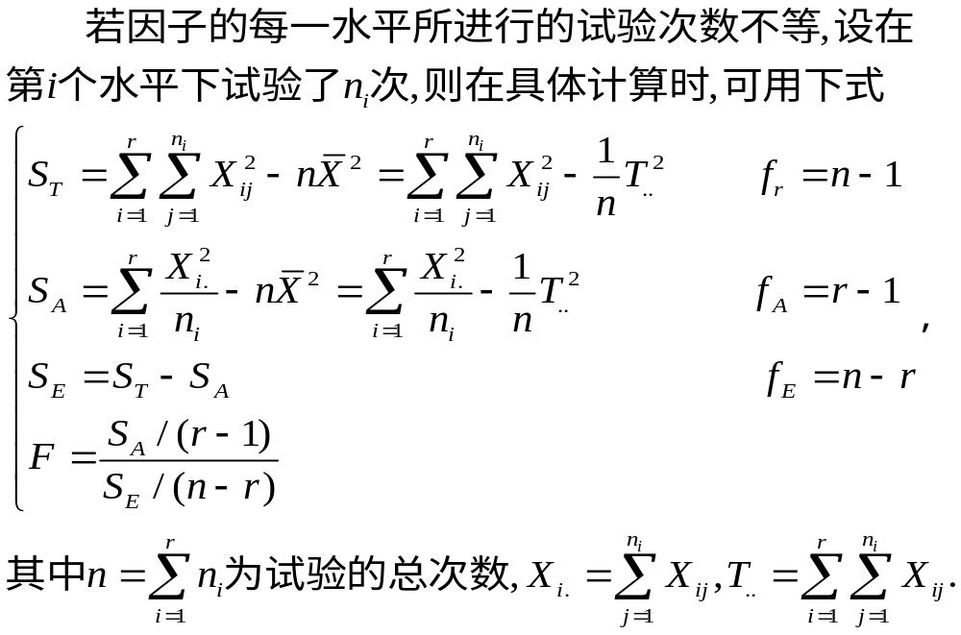
§1.3 方差分析表

Slide 20
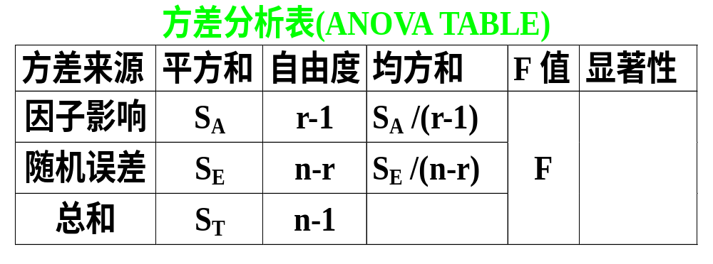
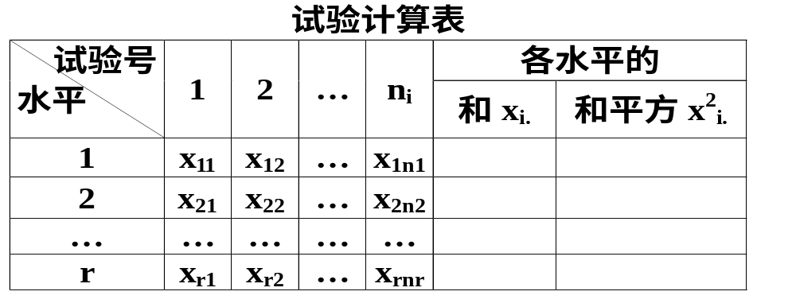

Slide 21
例:为寻求适应本地区的高产油菜品种,今选了五种不同品种进行试验,每一品种在四块试验田上得到在每一块田上的亩产量如下:
我们要研究的问题是诸不同品种的平均亩产量是否有显著差异.

Slide 22
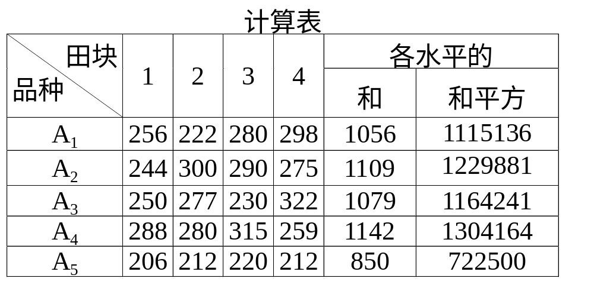
解:先列表计算

Slide 23
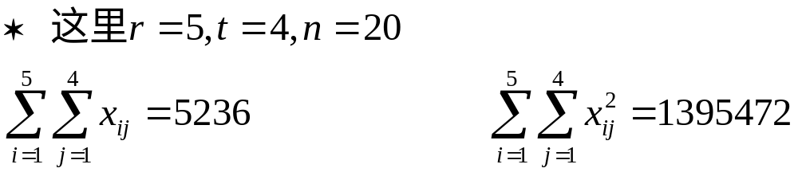
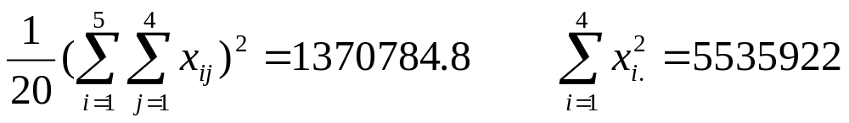
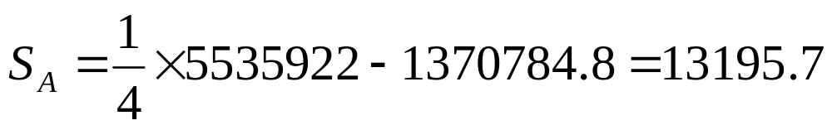

Slide 24
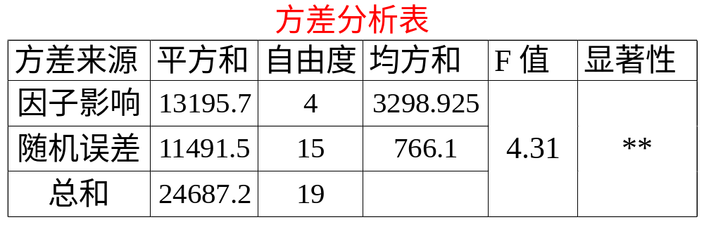
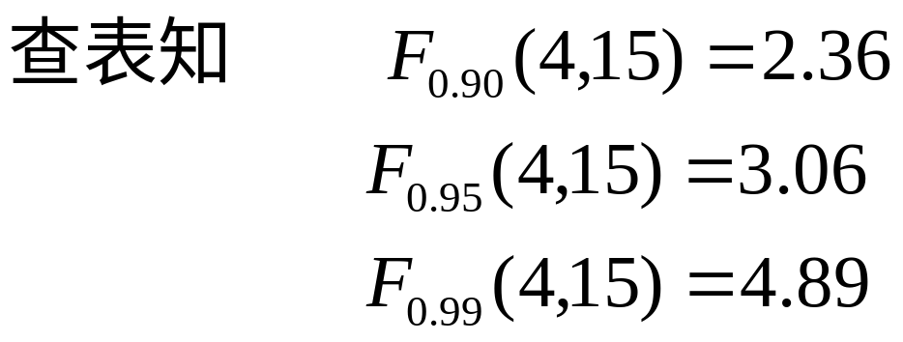
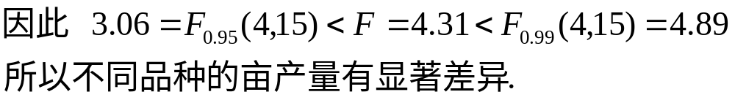

Slide 25
例: 下面给出了随机选取的, 用于计算器的四种类型的电路的响应时间(以毫秒计).
表: 电路的响应时间
类型I | 类型II | 类型III | 类型IV
15 22 20 18 | 40 21 33 27 | 16 17 15 18 26 | 18 22 19
这里试验的指标是电路的响应时间. 电路类型为因素. 这一因素有四个水平, 试验的目的是要考察各类型电路对响应时间的影响.

Slide 26
解
设四种类型电路的响应时间的总体均为正态, 且各总体方差相同, 但参数均未知. 又设各样本相互独立.
分别以m₁,m₂,m₃,m₄记类型I,II,III,IV四种电路响应时间总体的平均值. 我们需检验(a=0.05)
H₀:m₁=m₂=m₃=m₄,
H₁:m₁,m₂,m₃,m₄不全相等.
现在n=18, s=4, n₁=n₂=n₃=5, n₄=3,
试验号 | 1 | 2 | 3 | 4 | 5 | 和 | 和平方
类型I | 19 | 15 | 22 | 20 | 18 | 94 | 8836
类型II | 20 | 40 | 21 | 33 | 27 | 141 | 19881
类型III | 16 | 17 | 15 | 18 | 26 | 92 | 8464
类型IV | 18 | 22 | 19 |  |  | 59 | 3481

Slide 27
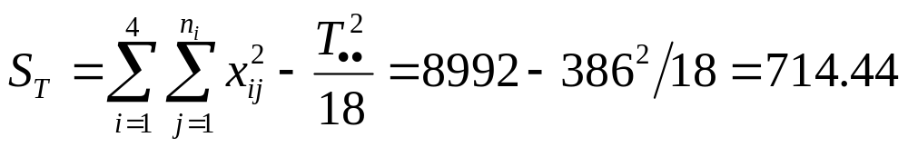
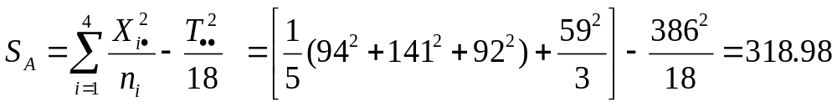
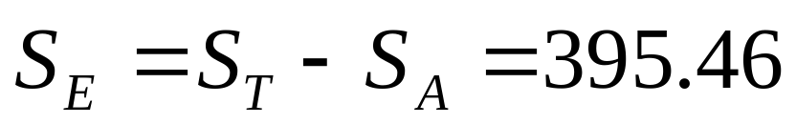
S_{T},S_{A},S_{E}的自由度依次为17,3,14

Slide 28
表:方差分析表
方差来源 | 平方和 | 自由度 | 均方 | F值 | 显著性
因素 | 318.98 | 3 | 106.33 | 3.76 | *
误差 | 395.46 | 14 | 28.25
总和 | 714.44 | 17
因F_{0.95}(3, 14)=3.34<3.76 <F_{0.99}(3, 14)=5.56, 故认为各类型电路的响应时间有显著差异.

Slide 29
1.4. 单因素方差分析的Matlab实现
单因素方差分析:anova1
调用格式:
  (1) p=anova1(X)
  (2) p=anova1(X,group)
  (3) p=anova1(X,group,displayopt)
  (4) [p,table]=anova1(...)
  (5) [p,table,stats]=anova1(...)

Slide 30
（1）p=anova1(X) %比较X中各列数据的均值是否相等。此时输出的p是零假设成立时，数据的概率，
当p<0.05称差异是显著的，当p<0.01称差异是高度显著的.
输入X各列的元素相同，即各总体的样本大小相等，称为均衡数据的方差分析。不均衡时用下面的命令：
（2） p=anova1(X,group)
输入：X是一个向量，从第一个总体的样本到第r个总体的样本依次排列，group是与X有相同长度的向量，表示X中的元素是如何分组的. group中某元素等于i,表示X中这个位置的数据来自第i个总体.因此group中分量必须取正整数，从1直到r.

Slide 31
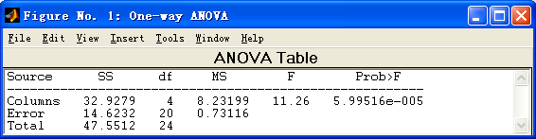
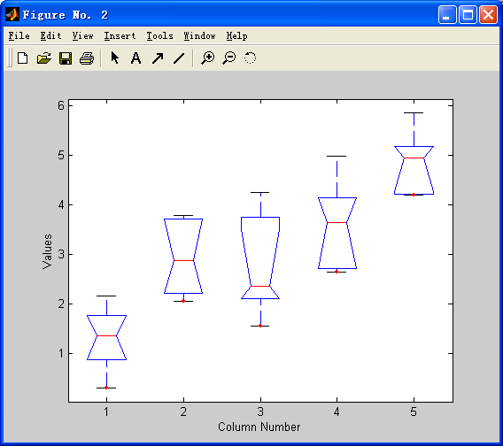
Table——输出anova表：
stats——输出boxplot图：
>> X=[2.1650 3.6961 1.5538 3.6400 4.9551
1.6268 2.0591 2.2988 3.8644 4.2011
1.0751 3.7971 4.2460 2.6507 4.2348
1.3516 2.2641 2.3610 2.7296 5.8617
0.3035 2.8717 3.5774 4.9846 4.9438];
>> p=anova1(X)
p =5.9952e-005

Slide 32
例. 某水产研究所为了比较四种不同配合饲料对鱼的饲喂效果，选取了条件基本相同的鱼20尾，随机分成四组，投喂不同饲料，经一个月试验以后，各组鱼的增重结果列于下表。
表 饲喂不同饲料的鱼的增（单位：10g）
饲料 | 鱼的增重（x_{ij}）
A₁ | 31.9 | 27.9 | 31.8 | 28.4 | 35.9
A₂ | 24.8 | 25.7 | 26.8 | 27.9 | 26.2
A₃ | 22.1 | 23.6 | 27.3 | 24.9 | 25.8
A₄ | 27.0 | 30.8 | 29.0 | 24.5 | 28.5
四种不同饲料对鱼的增重效果是否显著 ？

Slide 33
解：这是单因素均衡数据的方差分析，Matlab程序如下：
A=[31.9 27.9 31.8 28.4 35.9
24.8 25.7 26.8 27.9 26.2
22.1 23.6 27.3 24.9 25.8
27.0 30.8 29.0 24.5 28.5]; %原始数据输入
B=A';
% 将矩阵转置,Matlab中要求各列为不同水平
p=anova1(B)
运行后得到一表一图，表是方差分析表（重要）；图是各列数据的盒子图，离盒子图中心线较远的对应于较大的F值，较小的概率p.

Slide 34
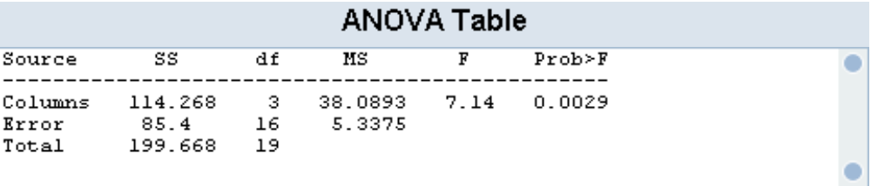
表中所列出的各项意义如下：
Source 方差来源 | SS 平方和 | df 自由度 | MS均方差 | F统计量 | P值
Columns (因素A组间) | SS_{A} | r-1 | SS/(r-1) | 7.14 | 0.0029
Error误差（组内） | SS_{E} | n-r | SS/(n-r)
Total 总和 | SS_{T} | n-1
因为p=0.0029<0.01，故不同饲料对鱼的增重效果极为显著 .如果没有给出概率。

Slide 35
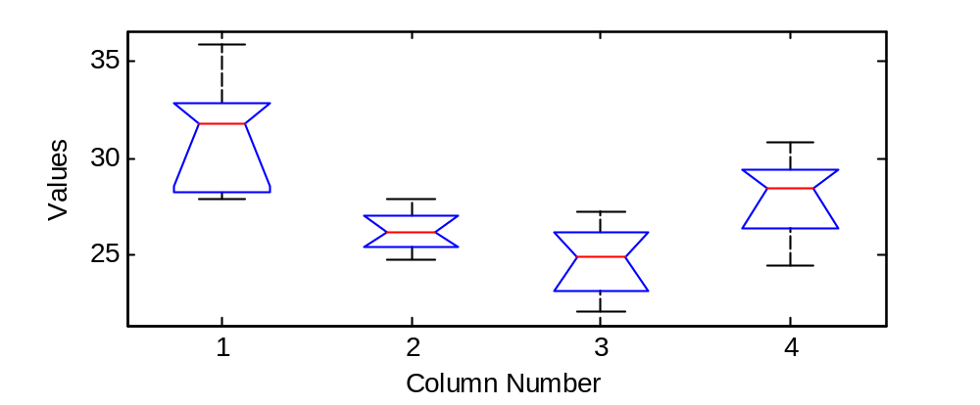
四种不同饲料对鱼的增重效果极为显著 ，那么哪一种最好呢？请看下图
此时，第一个图对应第一种饲料且离盒子图中心线较远，效果最突出。如果从原始数据中去掉第一种饲料的试验数据，得到的结果为各种饲料之间对鱼的增重效果不显著 .

Slide 36
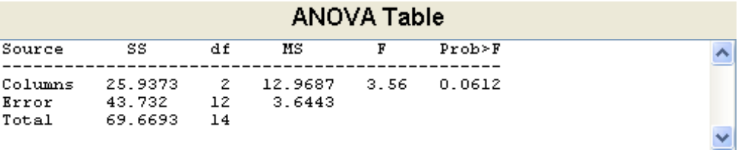
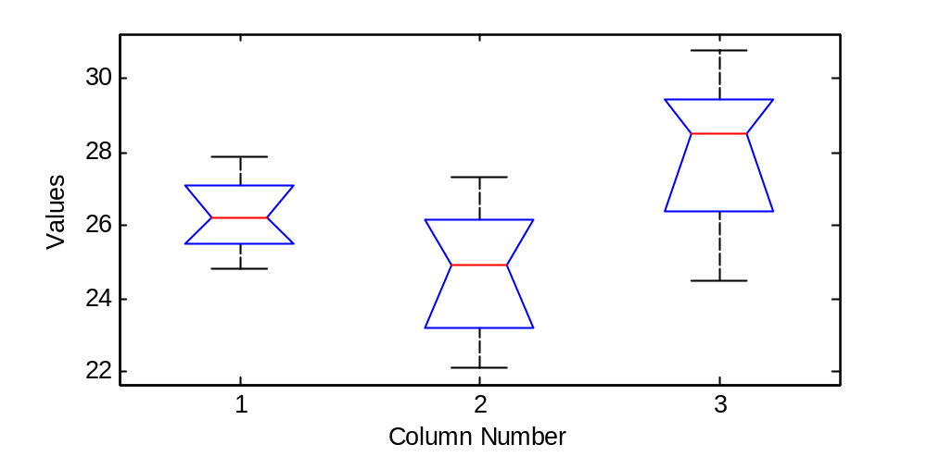
p=anova1(B(:,2:4))

Slide 37
例.为比较同一类型的三种不同食谱的营养效果，将19支幼鼠随机分为三组，各采用三种食谱喂养. 12周后测得体重，三种食谱营养效果是否有显著差异？
食谱 | 体重增加量
甲 | 164 190 203 205 206 214 228 257
乙 | 185 197 201 231
丙 | 187 212 215 220 248 265 281
解：这是单因素非均衡数据的方差分析
A=[164 190 203 205 206 214 228 257 185 197 201 231 187 212 215 220 248 265 281];
group=[ones(1,8),2*ones(1,4),3*ones(1,7)];
p=anova1(A, group)

Slide 38
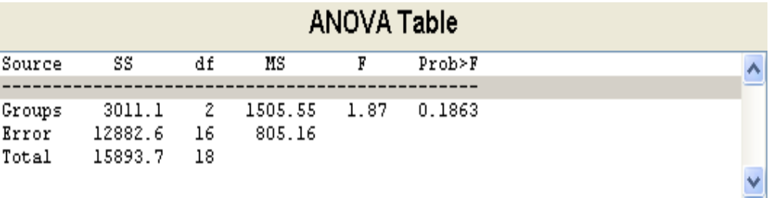

方差分析表:
均值盒子图
由于概率p=0.1863比较大，故认为三种食料没有显著差异.

Slide 39
(3) 多重比较的MATLAB实现
为了便于解决实际问题，我们给出多重比较的MATLAB命令。
c=multcompare(s)
其中输入s，由[p,c,s]=anova1(B);得到
输出C共有6列，每一行给出均值差的置信区间

Slide 40
例. 四个实验室试制同一型号纸张，为了比较光滑度每个实验室测量了8张纸，进行方差分析
实验室 | 纸张光滑度
A1 | 38.7 | 41.5 | 43.8 | 44.5 | 45.5 | 46 | 47.7 | 58
A2 | 39.2 | 39.3 | 39.7 | 41.4 | 41.8 | 42.9 | 43.3 | 45.8
A3 | 34 | 35 | 39 | 40 | 43 | 43 | 44 | 45
A4 | 34 | 34.8 | 34.8 | 35.4 | 37.2 | 37.8 | 41.2 | 42.8
解：
A=[38.7,41.5,43.8,44.5,45.5,46,47.7,58
39.2,39.3,39.7,41.4,41.8,42.9,43.3,45.8
34,35,39,40,43,43,44,45
34,34.8,34.8,35.4,37.2,37.8,41.2,42.8]; %输入数据
B=A’; % MATLAB只对各列进行分析
[p,c,s]=anova1(b); % 方差分析
c=multcompare(s) % 多重比较

Slide 41

从方差分析表可知：四个实验室生产有差异，那么如何比较？软件输出c如下所示：1,2列表示比较的实验室号码，3，5 列分别为置信区间左右端点 ，第4 列是均值差的统计量观测值.
1.0000 2.0000 -1.4753 4.0375 9.5503
1.0000 3.0000 -0.1753 5.3375 10.8503
1.0000 4.0000 2.9497 8.4625 13.9753
2.0000 3.0000 -4.2128 1.3000 6.8128
2.0000 4.0000 -1.0878 4.4250 9.9378
3.0000 4.0000 -2.3878 3.1250 8.6378
若置信区间包含原点则无显著差异，可见只有1,4实验室有显著差异.

Slide 42

另外，软件输出一幅图形，告知1，4有显著差异.

Slide 43

§2 双因子方差分析
§2.1 数学模型

Slide 44


Slide 45


Slide 46



Slide 47


Slide 48

§2.2 无交互影响的双因子方差分析

Slide 49



Slide 50


Slide 51


Slide 52


Slide 53





Slide 54


S_{E}表示试验的随机波动引起的误差,称为误差平方和;S_{A}除了反映了试验的随机波动引起的误差外,还反映了因子A的效应间的差异,称为因子A的偏差平方和; S_{B}除了反映了试验的随机波动引起的误差外,还反映了因子B的效应间的差异,称为因子B的偏差平方和.

Slide 55






Slide 56



Slide 57


Slide 58

具体计算时可用计算表和方差分析表:

Slide 59

一般,当F>F_{0.99}时,称因子的影响高度显著,记为“**”;当F_{0.99}>F≥F_{0.95}时,称因子的影响显著,记为“*”; 当F＜F_{0.95}时,称因子无显著影响,即认为因子各水平间无差异.

Slide 60

例:为了考察蒸馏水的pH值和硫酸铜溶液浓度对化验血清中白蛋白与球蛋白的影响,对蒸馏水的pH值(A)取了4个不同水平,对硫酸铜溶液浓度(B)取了3个不同水平,在不同水平组合(A_{i},B_{j})下各测一次白蛋白与球蛋白之比,其结果列于计算表的左上角.试检验两因子对化验结果有无显著差异.
解

Slide 61


Slide 62

查F-分布表得:F_{0.95}(3,6)= 4.76, F_{0.95}(2,6)= 5.14 ,
F_{0.99}(3,6)=9.78, F_{0.99}(2,6)=10.9,
由此可知F_{A}> F_{0.99}(3,6); F_{B}> F_{0.99}(2,6).所以因子A及因子B的不同水平对化验结果有高度显著影响.

Slide 63
§2.3 有交互作用的双因子方差分析

Slide 64


Slide 65


Slide 66


Slide 67


仍然用平方和分解的思想来给出检验用的统计量，先引入下述记号：
其中n=rst

Slide 68


由此可知

Slide 69

总的偏差平方和可作如下的分解:

Slide 70




其中各偏差平方和表达式如下:

Slide 71
各偏差平方和的意义:
S_{E}表示试验的随机波动引起的误差,称为误差平方和;
S_{A}除了反映了试验的随机波动引起的误差外,还反映了因子A的效应间的差异,称为因子A的偏差平方和;
S_{B}除了反映了试验的随机波动引起的误差外,还反映了因子B的效应间的差异,称为因子B的偏差平方和;
S_{A×B}除了反映了试验的随机波动引起的误差外,还反映了交互效应的差异所引起的波动,称为交互作用的偏差平方和.

Slide 72



检验统计量及显著性检验:
同无交互作用的情况类似可得:

Slide 73
这就是用来检验假设H₀₁,H₀₂,H₀₃,的统计量.按照显著性假设检验程序,对给定的显著性水平α,
当F_{A}>F_{1-α}(r-1,rs(t-1))时拒绝H₀₁;
当F_{B}>F_{1-α}(s-1,rs(t-1))时拒绝H₀₂;
当 F_{A×B}>F_{1-α}((r-1)(s-1),rs(t-1))时拒绝H₀₃.
具体的计算过程,各偏差平方和的计算也可用下面简化的表达式,且可列成一张计算表和方差分析表.

Slide 74


Slide 75


Slide 76

一般,当F>F_{0.99}时,称因子的影响高度显著,记为“**”;当F_{0. 99}>F≥F_{0.95}时,称因子的影响显著,记为“*”;当F＜F_{0.95}时, 称因子无显著影响,即认为因子各水平间无差异.

Slide 77

例:在某化工生产中为了提高收率,选了三种不同浓度,四种不同温度做试验.在同一浓度与同一温度组合下各做二次试验,其收率数据如下而计算表所列(数据均已减去75).试检验不同浓度,不同温度以及它们间的交互作用对收率有无显著影响.
解:

Slide 78


Slide 79

查表知F_{0.95}(2,12)=3.89, F_{0.99}(2,12)=6.93;
F_{0.95}(3,12)=3.49, F_{0.99}(3,12)=5.95;
F_{0.95}(6,12)=3.00, F_{0.99}(6,12)=4.81.
由此知F_{0.95}<F_{A}< F_{0.99},而F_{B}<F_{0.95},F_{A×B}<F_{0.95}.故浓度不同将对收率产生显著影响;而温度和交互作用的影响都不显著.

Slide 80
2.4. 双因素的方差分析的MATLAB实现
在Matlab中双因素的方差分析命令如下：
双因素方差分析:anova2
调用格式:
  (1) p=anova2(X)
  (2) p=anova2(X,reps)
  (3) p=anova2(X,reps,displayopt)
  (4) [p,table]=anova1(...)
  (5) [p,table,stats]=anova1(...)

Slide 81
在Matlab中双因素有交互作用的方差分析命令如下：
[p,t,s]=anova2(X,resp)
其中输入X是一个矩阵；resp表示试验的重复次数输出的p值有三个，分别为各行、各列以及交互作用的概率.
若p<0.05,有显著差异
若p<0.01,有高度显著差异
t 是方差分析表，s用于各因素均值估计与比较.

Slide 82

双因素方差分析:anova2
调用格式:
  (1) p=anova2(X)
  (2) p=anova2(X,reps)
  (3) p=anova2(X,reps,displayopt)
  (4) [p,table]=anova1(...)
  (5)[ p,table,stats]=anova1(...)
>> X=[5.5 4.5 3.5
5.5 4.5 4.0
6.0 4.0 3.0
6.5 5.0 4.0
7.0 5.5 5.0
7.0 5.0 4.5];
>> p=anova2(X,3)
p =
0.0000 0.0001 0.7462

Slide 83
例 一火箭使用了4种燃料，3种推进器作射程试验，
每种燃料与每种推进器的组合各发射火箭2次，
得到结果如下：
 | B₁ | B₂ | B₃
A₁ | 58.2,52.6 | 56.2,41.2 | 65.3,60.8
A₂ | 49.1,42.8 | 54.1,50.5 | 51.6,48.4
A₃ | 60.1,58.3 | 70.9,73.2 | 39.2,40.7
A₄ | 75.8,71.5 | 58.2,51.0 | 48.7,41.4
试在水平0.05下，检验不同燃料（因素A）、
不同推进器（因素B ）下的射程是
否有显著差异？交互作用是否显著？

Slide 84
解 编写程序如下：
clc,clear
x0=[58.2,52.6 56.2,41.2 65.3,60.8
49.1,42.8 54.1,50.5 51.6,48.4
60.1,58.3 70.9,73.2 39.2,40.7
75.8,71.5 58.2,51.0 48.7,41.4];
x1=x0(:,1:2:5);x2=x0(:,2:2:6);
for i=1:4
x(2*i-1,:)=x1(i,:);
x(2*i,:)=x2(i,:);
end
p=anova2(x,2)
求得p=0.0035 0.0260 0.001，表明各试验均值相等的概率都
为小概率，故可拒绝均值相等假设。即认为不同燃料（因
素A）、不同推进器（因素B）下的射程有显著差异，
交互作用也是显著的。

Slide 85
例
某高校为了解数学与计算机专业低年级、高年级、研究生在人文社科知识方面差异，各选4名学生考试，成绩如下,进行方差分析.
专业 | 低年级 | 高年级 | 研究生
数学 | 81,78,79,78 | 75,80,78,73 | 82,80,85,88
计算机 | 89,82,77,90 | 79,80,75,78 | 93,93,86,95
解：输入数据
A=[81,78,79,78 75,80,78,73 82,80,85,88
89,82,77,90 79,80,75,78 93,93,86,95];
[p1,t1,s1]=anova2(A',4);
%为何转置？软件设计重复实验数据按行排列

Slide 86

输出结果如下：
专业与年级的交互效应没有显著差异p=0.234>0.05
两个专业的人文社科水平有显著差异p=0.0038
不同年级之间有显著差异p=0.0001.

Slide 87
例
为了解3名修理工工作效率，每人修理三种磁盘系统各5个，时间如下:
 | B1 |  |  |  |  | B2 |  |  |  |  | B3
A1 | 62 | 48 | 63 | 57 | 69 | 57 | 45 | 39 | 54 | 44 | 59 | 53 | 67 | 66 | 47
A2 | 51 | 57 | 45 | 50 | 30 | 61 | 58 | 70 | 66 | 51 | 55 | 58 | 50 | 69 | 49
A3 | 59 | 65 | 55 | 52 | 70 | 58 | 63 | 70 | 53 | 60 | 47 | 56 | 51 | 44 | 50

Slide 88

解：输入数据
x=[62 48 63 57 69 57 45 39 54 44 59 53 67 66 47
51 57 45 50 30 61 58 70 66 51 55 58 50 69 49
59 65 55 52 70 58 63 70 53 60 47 56 51 44 50];
p=anova2(x',5); % 为何转置？
结论：只有交互效应有显著差异p=0.001<0.01.

Slide 89
例 为了研究不同含铜量的钢材在各种温度下的强度变化，进行了如下试验：
试验温度(B) | 含铜量A
 | (0.2%) | (0.4%) | (0.8%)
(20ºC) | 10.6 | 11.6 | 14.5
(0ºC) | 7.0 | 11.1 | 13.3
(-20ºC) | 4.2 | 6.8 | 11.5
(-40ºC) | 4.2 | 6.3 | 8.7
分析铜含量A与温度B对钢材的强度有无显著差异？

Slide 90


解：
Matlab程序: 首先输入数据
X=[10.6 11.6 14.5;7.0 11.1 13.3
4.2 6.8 11.5;4.2 6.3 8.7];
p=anova2(X)% 双因素无交互作用方差分析
由于概率都小于0.01，故知铜含量A与温度B对钢材的强度都有高度显著影响.

